Slide 1
10 εντυπωσιακά παραδείγματα συμμετρίας στην φύση
Για αιώνες, η συμμετρία παραμένει ένα θέμα που γοητεύει φιλοσόφους, αστρονόμους, αμθηματικούς, ακλλιτέχνες, αρχιτέκτονες και φυσικούς. Οι αρχαίοι Έλληνες είχαν εμμονή με αυτήν και ακόμα και σήμερα όλοι έχουμε την τάση να επιζητάμε τη συμμετρία στα πάντα, από το σχεδιασμό και τη διάταξη των επίπλων μας μέχρι το φορμάρισμα των μαλλιών μας. Ιδιαίτερα στη φύση, η συμμετρία αποκτά άλλο ενδιαφέρον γιατί εκεί δεν μπήκε ανθρώπινο χέρι…
10.ΠΙΝΑΚΙΔΑ

Slide 2
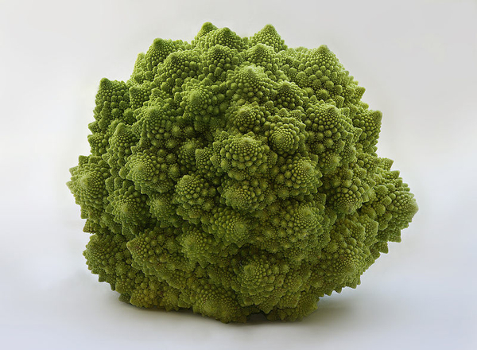
9. Μπρόκολο Romanesco
Έχει ασυνήθιστη εμφάνιση και συχνά εκλαμβάνεται ως κάποιο είδος των γενετικώς τροποποιημένων τροφίμων. Αλλά στην πραγματικότητα είναι μία μόνο από τις πολλές περιπτώσεις της φράκταλ συμμετρίας στη φύση. Στη γεωμετρία, φράκταλ ονομάζεται ένα γεωμετρικό σχήμα που επαναλαμβάνεται αυτούσιο σε άπειρο βαθμό μεγέθυνσης, ή πιο απλά το κάθε μέρος ενός πράγματος έχει το ίδιο γεωμετρικό μοτίβο ως σύνολο

Slide 3
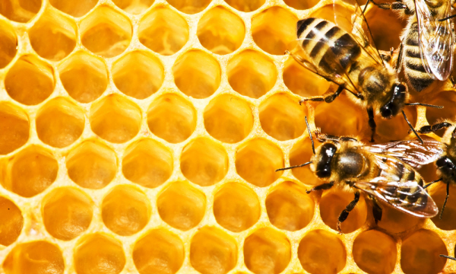
8. Κερήθρα
Οι μέλισσες φαίνεται ότι έχουν σημαντική ικανότητα στη γεωμετρία. Για χιλιάδες χρόνια, οι άνθρωποι θαυμάζουν τα τέλεια εξαγωνικά “κουτάκια” στις κυψέλες τους και αναρωτιούνται με ποιον τρόπο οι μέλισσες
μπορούν να δημιουργήσουν κάτι που ο άνθρωπος για να το κάνει χρειάζεται σίγουρα χάρακα και διαβήτη. Η κερήθρα είναι μια κλασική περίπτωση συμμετρίας στη φύση, όπου ένα επαναλαμβανόμενο μοτίβο καλύπτει ένα επίπεδο.

Slide 4
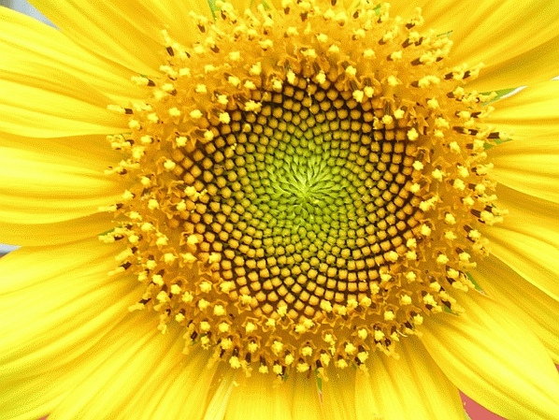
Κάπως έτσι σχηματίζονται και οι σπείρες στους ηλίανθους. Αν αντέχετε, μπορείτε να μετρήσετε!
7. Ηλιοτρόπια
Τα ηλιοτρόπια διαθέτουν ακτινική συμμετρία και μια ενδιαφέρουσα μορφή αριθμητικής συμμετρίας που είναι γνωστή ως η ακολουθία Fibonacci

Slide 5
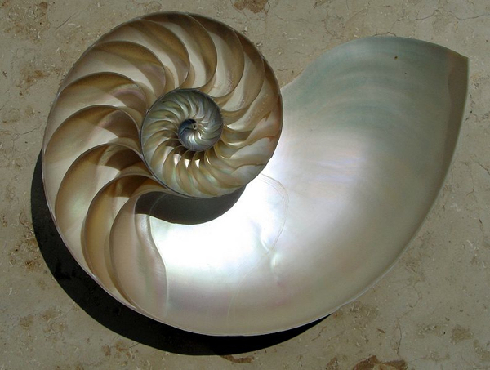
6. Κοχύλι-ναυτίλος
Εκτός από τα φυτά, και ο ναυτίλος εμφανίζει αριθμούς Fibonacci. Για παράδειγμα, το κέλυφος του ναυτίλου αναπτύσσεται σε ένα “σπιράλ Fibonacci” εξαιτίας της προσπάθειας του κελύφους να διατηρήσει την ίδια αναλογική μορφή καθώς μεγαλώνει προς τα έξω
Στην περίπτωση του ναυτίλου, αυτό το πρότυπο ανάπτυξης του επιτρέπει να διατηρήσει το ίδιο σχήμα καθ ‘όλη τη διάρκεια ζωής του (σε αντίθεση με τους ανθρώπους, των οποίων τα σώματα αλλάζουν καθώς γερνούν).

Slide 6
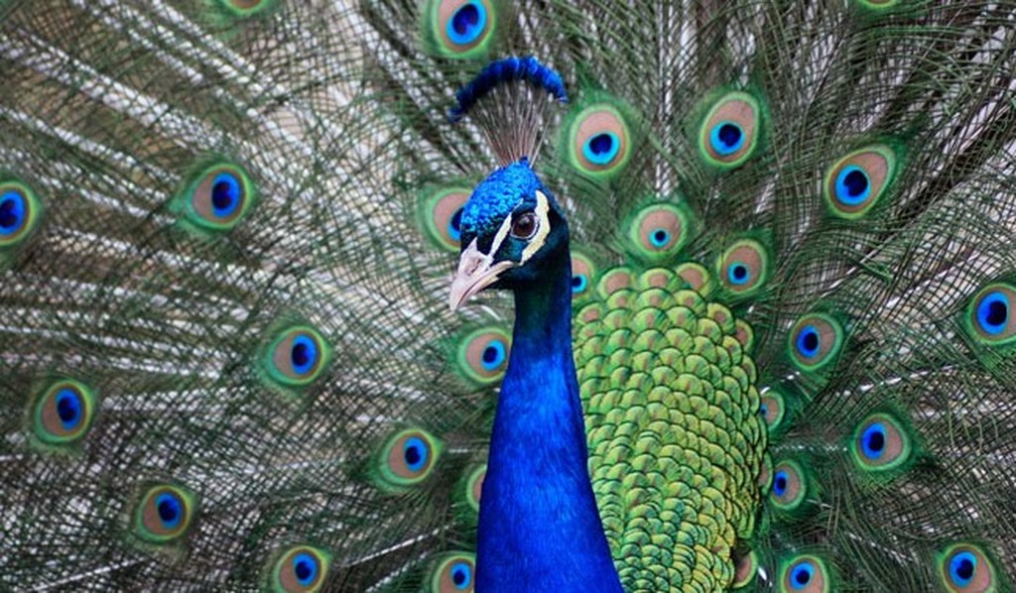
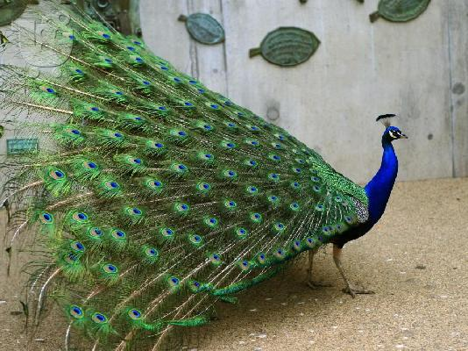
5. Παγώνι
Έχει αμφίπλευρη συμμετρία στο φτέρωμα, πράγμα που σημαίνει ότι μπορεί να αυτό χωριστεί σε δύο μισά που ταιριάζουν απόλυτα μεταξύ τους, ενώ βασικό χρακτηριστικό τους είναι τα επαναλαμβανόμενα μοτίβα στα φτερά τους.

Slide 7
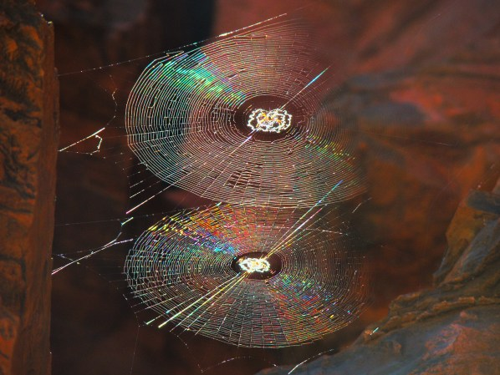
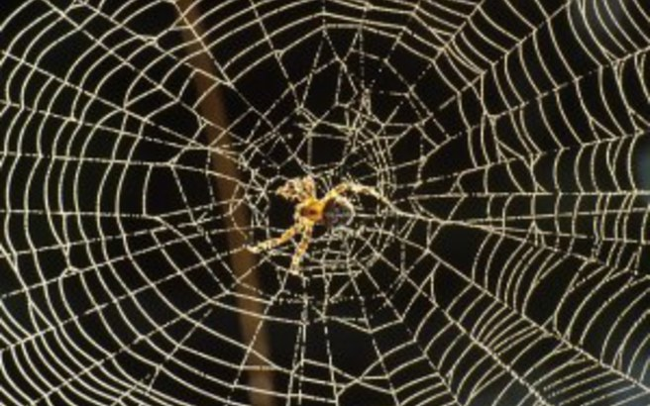
4. Ιστός αράχνης
Υπάρχουν περίπου 5.000 είδη αραχνών και όλες δημιουργούν σχεδόν τέλειους κυκλικούς ιστούς. Η ακτινική συμμετρία στην οποία αναπτύσσονται βοηθά να γίνουν αρκετά ισχυροί ώστε όταν το θήραμα προσκρούσει αυτός να καταστραφεί όσο το δυαντόν λιγότερο και εκείνο να καταλήξει στο… στομάχι της αράχνης.

Slide 8
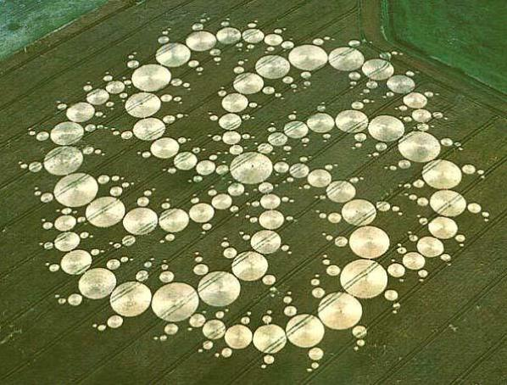
3. Αγρογλυφικά
Δεν έχει σημασία από πού προέρχονται κυρίως επειδή είναι τόσο εντυπωσιακά από γεωμετρικής άποψης. Ο φυσικός Richard Taylor έκανε μια μελέτη σχετικά με τους κύκλους των καλλιεργειών και ανακάλυψε ότι τα περισσότερα σχέδια εμφανίζουν μια ευρεία ποικιλία συμμετρίας και μαθηματικά πρότυπα, συμπεριλαμβανομένων των φράκταλ και των σπειρών Fibonacci.

Slide 9
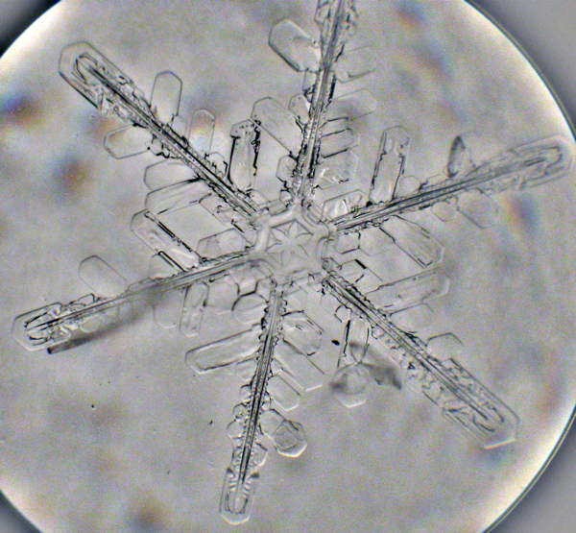
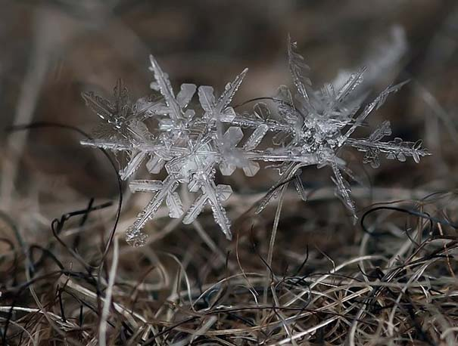
2. Νιφάδες χιονιού
Ακόμα και κάτι τόσο μικρό όπως είναι μια νιφάδα χιονιού διέπεται από τους νόμους της τάξης, καθώς οι περισσότερες εμφανίζουν έξι ακτίνες στο “σώμα” τους με περίτεχνα παρόμοια σχέδια.

Slide 10
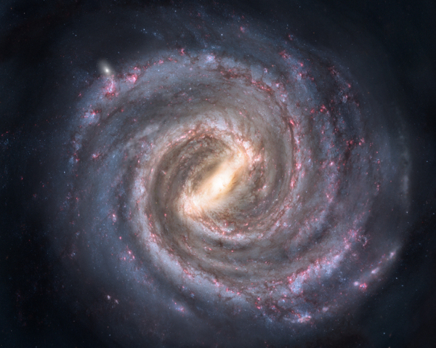
2. Γαλαξ
ίας
Εκτός από την κατοπτρική συμμετρία, ο Γαλαξίας μας έχει ένα απίστευτο design -παρόμοιο με αυτό του ναυτίλου αλλά και των ηλιοτροπίων- όπου κάθε “χέρι” του αποτελεί μια λογαριθμική σπείρα, ξεκινώντας από το κέντρο του γαλαξία επεκτεινόμενο προς τα έξω

